Slide 1
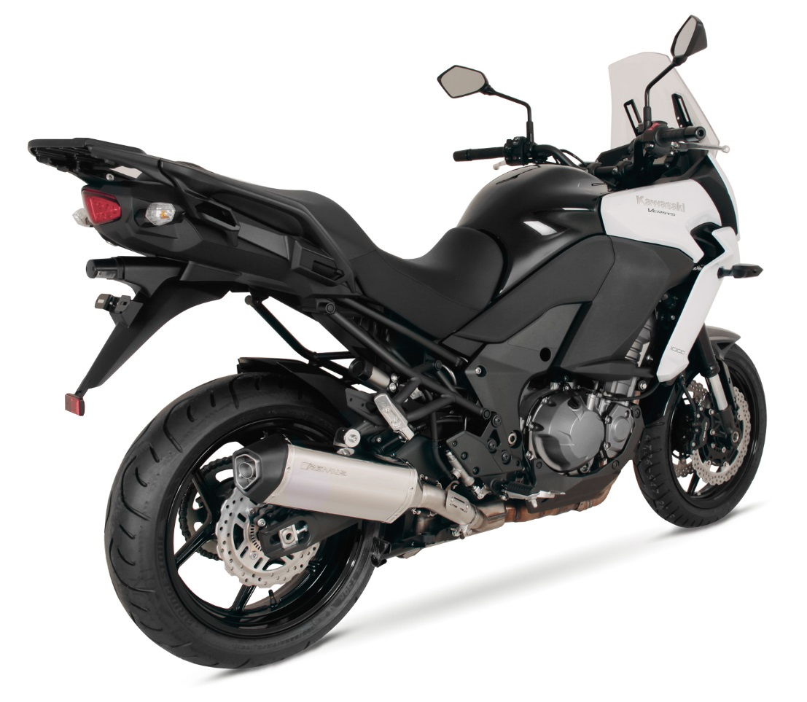
BIKE INFO 07/2015
Kawasaki Versys 1000 Mod. 15

Slide 2
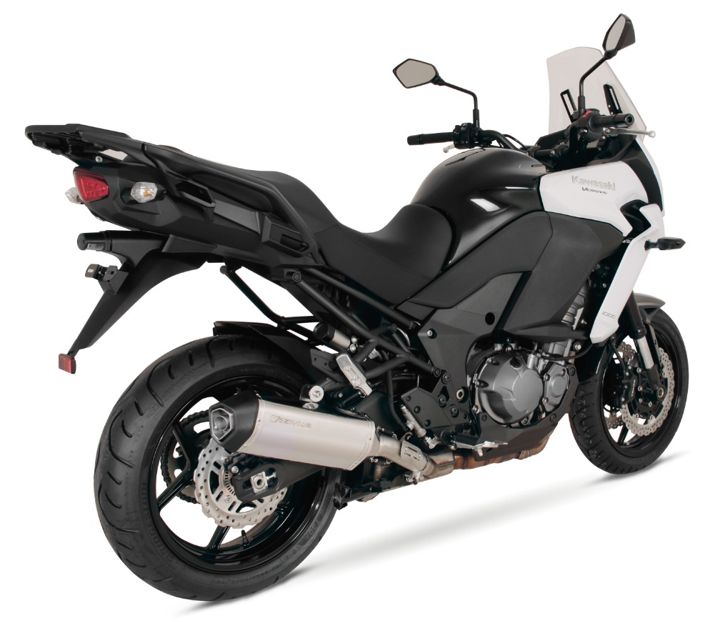
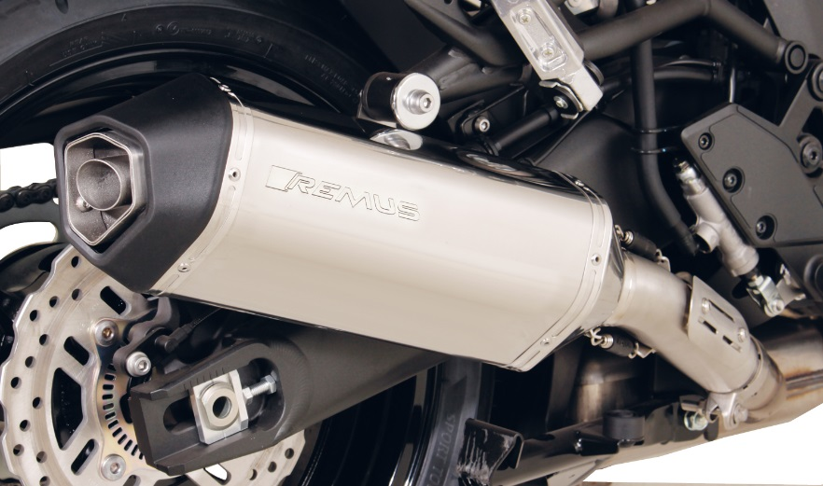
Slip-on Okami
Motorrad / Bike
Gewicht / weight (kg)
 | Stock | Remus
Außenmantel / Sleeve |  | Edelstahl / SS
Verbindungsrohr / Connecting tube | 4,74 | 0,65
Schalldämpfer / Muffler EG/ABE |  | 2,42
Abbildung kann vom Original abweichen / Picture can deviate from original product

Slide 3
Artikelliste im Detail / Partnumbers in detail
ARTIKELNUMMERN IM DETAIL / PART NUMBERS IN DETAIL
Modell - type | Bj. year | Ømm | Beschreibung | description | Typ | type | Mantel Variante | sleeve version | Artikelnummer part number | EUR exkl. MwSt. EUR excl. VAT
Versys 1000 | 12- | 54 | Verbindungsrohr inkl. Hitzeschutzblech | connecting tube incl. heat protecting shield | EG/ABE | EEC |  |  | 0105 367012 | 112,00
 |  |  | OKAMI | OKAMI | EG/ABE | EEC | Edelstahl | stainless steel | 14682 100454 | 277,00
Preise 2015 in Euro exkl. MwSt. / Prices 2015 in Euro excl. VAT! |  |  |  |  |  |  | Irrtum und Änderung vorbehalten / Errors and omission excepted
Artikelliste / Partnumbers
ARTIKELNUMMERN / PART NUMBERS
Modell - type | Bj. year | Ømm | Beschreibung | description | Typ type |  | Schalldämpfer muffler | Mantel Variante | sleeve version | Setartikelnummer setpartnumber | EUR exkl. MwSt. EUR excl. VAT
Versys 1000 | 12- | 54 | Slip on (Schalldämpfer mit VBR) inkl. Hitzeschutzblech | slip on (muffler with connecting tube) incl. heat protecting shield | EG/ABE/EEC |  | OKAMI | Edelstahl | stainless steel | 0514682 367012 | 389,00
Preise 2015 in Euro exkl. MwSt. / Prices 2015 in Euro excl. VAT! |  |  |  |  |  |  |  | Irrtum und Änderung vorbehalten / Errors and omission excepted

